Slide 1
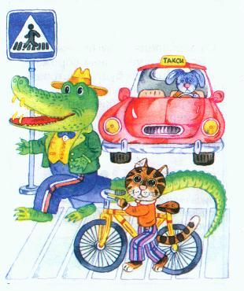
Муниципальное казенное образовательное учреждение для детей дошкольного и младшего возраста «Прогимназия №3 г.Баксана»
Составитель: Бештоева М.Б.
Зам.директора по УВР

Slide 2
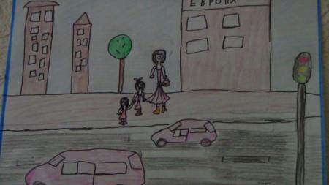
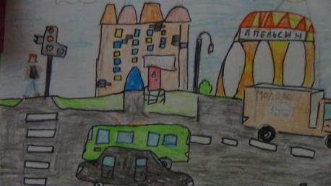
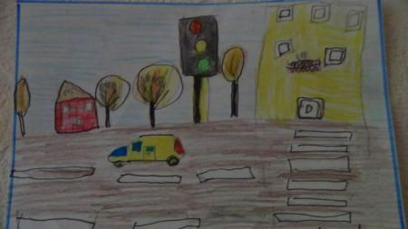
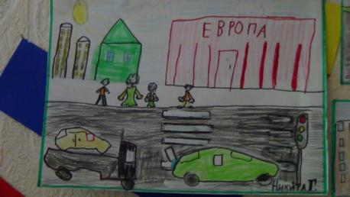
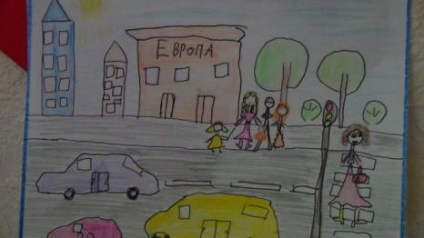
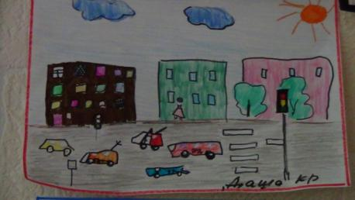
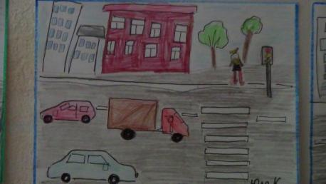
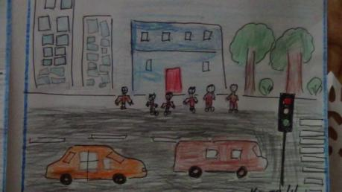
Выставка рисунков «Дорога глазами ребёнка»

Slide 3
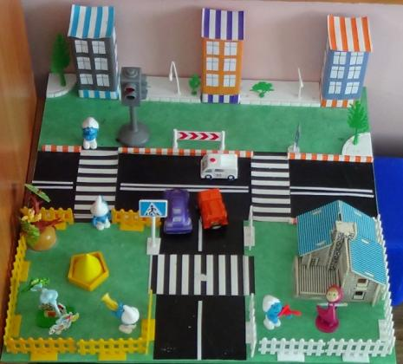
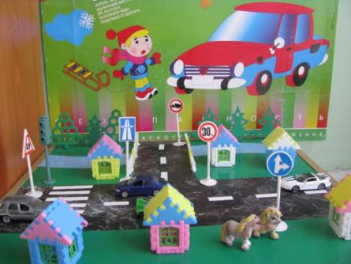
Конкурс «Лучший уголок по ПДД»

Slide 4
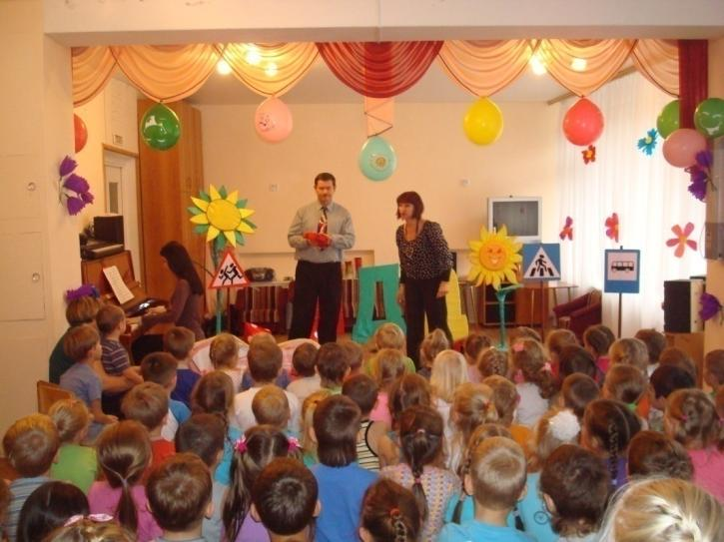
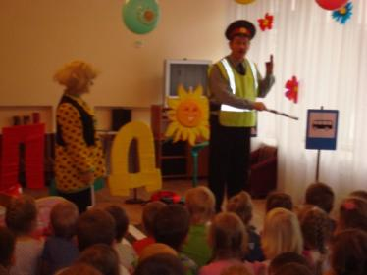
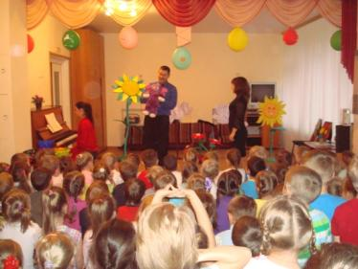
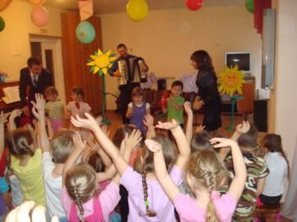
Социальное партнёрство. ТТО «Тамбовконцерт» представил вниманию наших воспитанников красочное представление по ПДД «Дорожная безопасность»

Slide 5
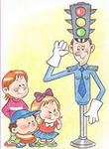
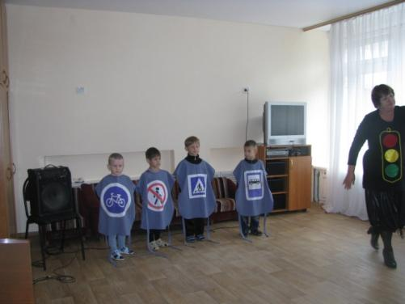
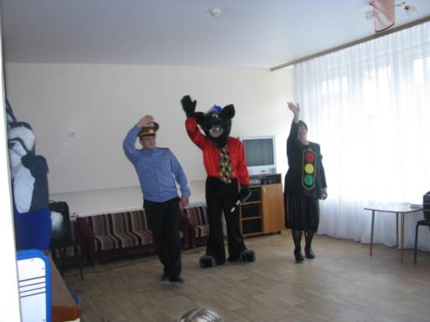
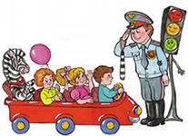
Социальное партнёрство. Театральная постановка «Дорожная азбука» – замечательный способ в интересной форме закрепить правила дорожного движения

Slide 6
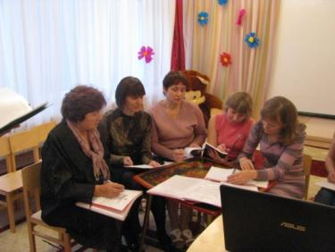
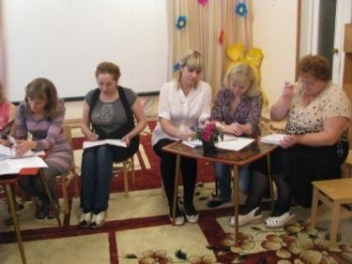
Показ непосредственно образовательной деятельности по ПДД
Воспитатели всех возрастных групп приняли участие в показе непосредственно образовательной деятельности по правилам дорожного движения.
После показа состоялся «Круглый стол» по обсуждению новых современных форм и методов работы с детьми в данной образовательной области. Педагоги имели возможность высказать своё мнение, поделиться опытом, обсудить имеющиеся проблемы, вместе обозначить эффективные пути решения многих
насущных вопросов.

Slide 7
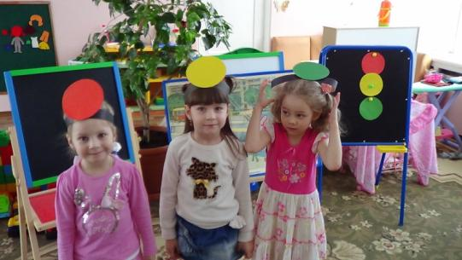
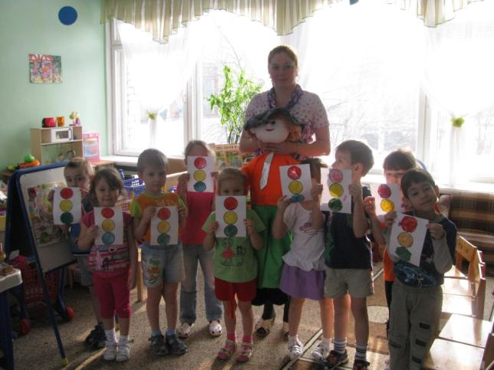
Мероприятие на тему «Юный пешеход» в группе «Сказка» позволило детям почувствовать себя настоящими знатоками правил дорожного движения. Ведь они смогли помочь Незнайке правильно, а главное – безопасно, перейти проезжую часть дороги. Объяснили, что Светофор – настоящий друг для всех участников дорожно-транспортного движения, а вовсе не Чудище трёхглазое, как думал он раньше. Ребята сами нарисовали светофорчики и подарили их Незнайке.

Slide 8
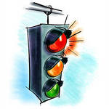
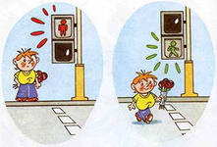
Цель данной работы – помочь педагогам в проведении внеклассной работы по предупреждению дорожно-транспортного травматизма среди школьников и дошкольников, вызвать у детей интерес к изучению правил, развивать познавательную активность в области ПДД.

